Slide 1
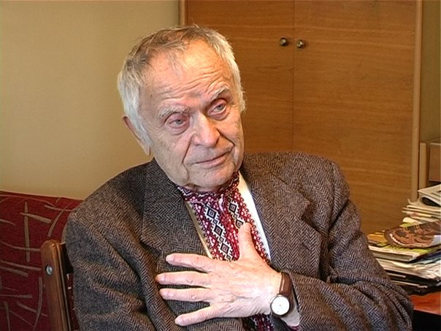
Дмитро Павличко
«Два кольори»

Slide 2
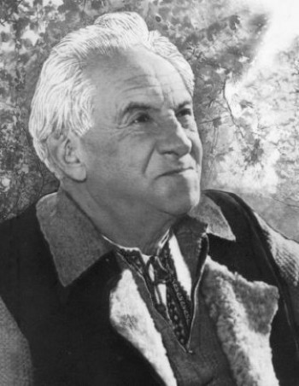
Поет має гостре око, він уміє не тільки дивитись, а й бачити.
М.Рильський

Slide 3
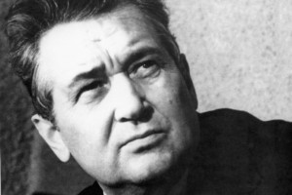
Дмитро Павличко – це мислитель, достойний продовжувач Івана Франка, каменяр нової доби.
О.Гончар

Slide 4
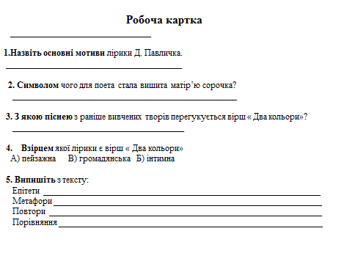

Slide 5
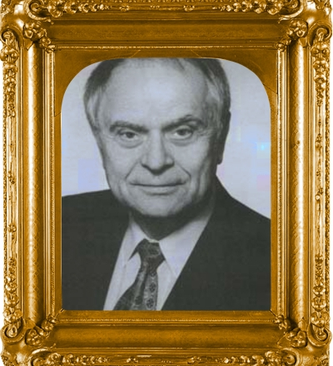

Майстер слова
Павличко
Дмитро
Васильович
28.09.1929

Slide 6
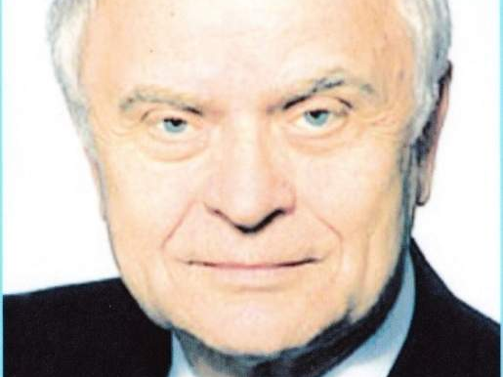
Відомий український поет, перекладач, літературний критик та громадський діяч

Slide 7
Портфоліо поета:
При народженні: Павличко Дмитро Васильович
Дата народження:
28 вересня 1929 р. (88 років)
Місце народження: Стопчатів,
Івано-Франківська область
Національність: українець
Мова творів: українська
Рід діяльності: поет
Роки активності: з 1953 року

Slide 8


Slide 9
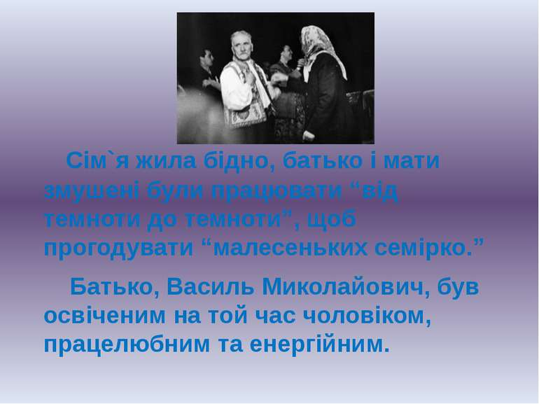

Slide 10
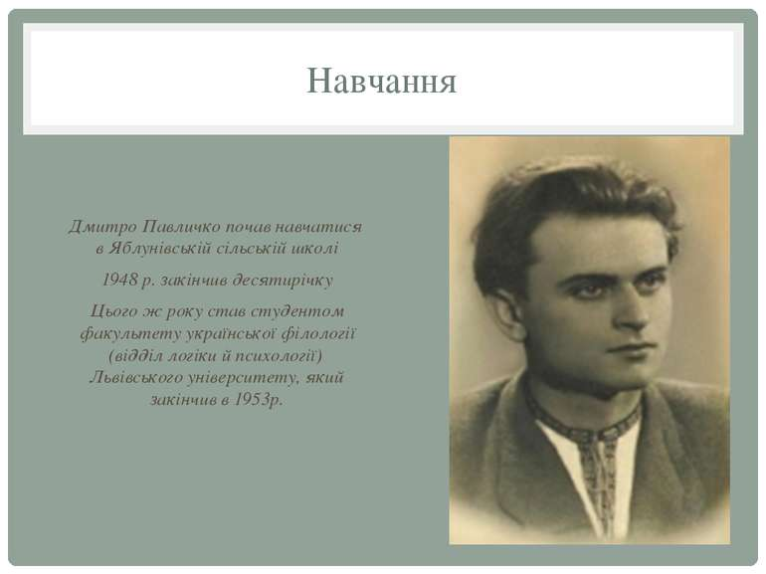

Slide 11

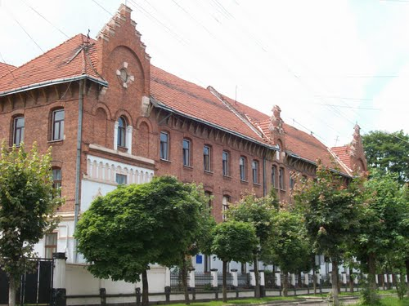
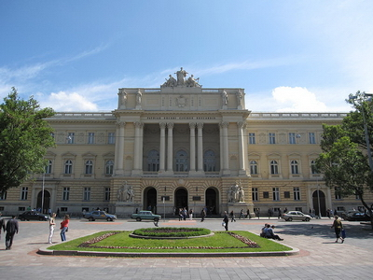
Біографія
Коломийська гімназія
Львівський університет імені Івана Франка

Slide 12
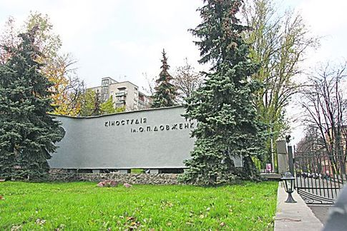
Біографія
Кіностудія імені Олександра Довженка

Slide 13
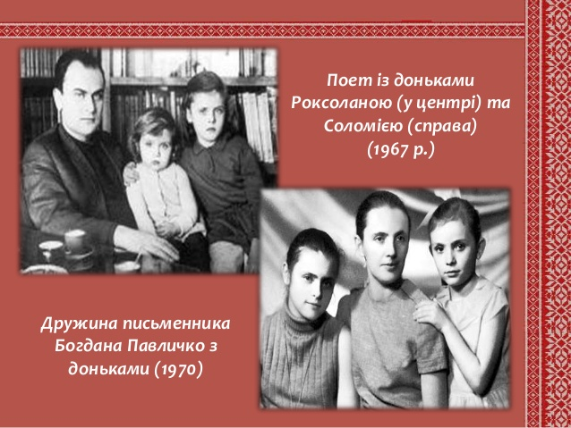

Slide 14
Політична діяльність
У 1990 році був обраний депутатом Верховної Ради України.
3 червня 1990 року Голова Комісії у закордонних справах.Входив до Народної ради. Лідер парламентської фракції Демократичної партії України Верховної Ради України.
З 26 лютого 1999 по 11 січня 2002 року – Надзвичайний і Повноважний Посол України в Республіці Польща.
Указом Президента України Леоніда Кучми № 1140/2004 від 27 вересня 2004 року за визначний особистий внесок у розвиток української літератури, створення вершинних зразків поетичного слова, плідну державну і політичну діяльність письменнику, громадському діячу Дмитру Васильовичу Павличко присвоєно звання Герой України з врученням ордена Держави.
У 2004 році став Народним депутатом України ІV скликання від блоку В.Ющенка "Наша Україна" (№ 99 у виборчому списку)
У 2012 році балотувався до Верховної Ради України від партії Всеукраїнське об'єднання "Батьківщина" (№ 150 у виборчому списку), але до парламенту не пройшов.
Дипломатичний ранг – Надзвичайний і Повноважний Посол (07.1999). Державний службовець 1-го рангу (06.1994).

Slide 15
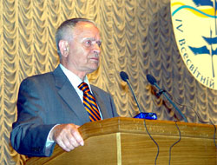

Slide 16
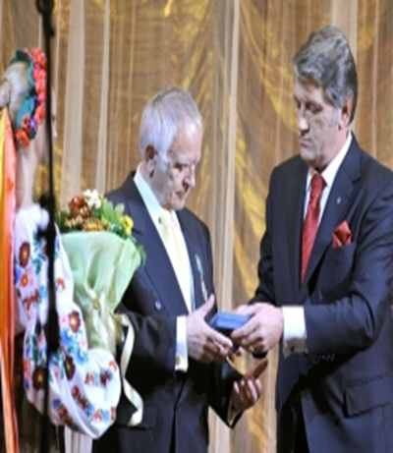
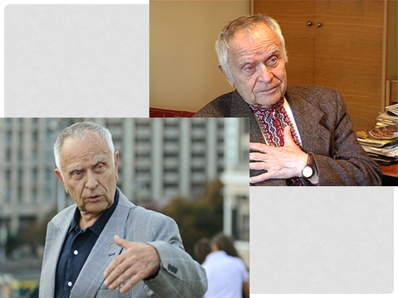

Slide 17
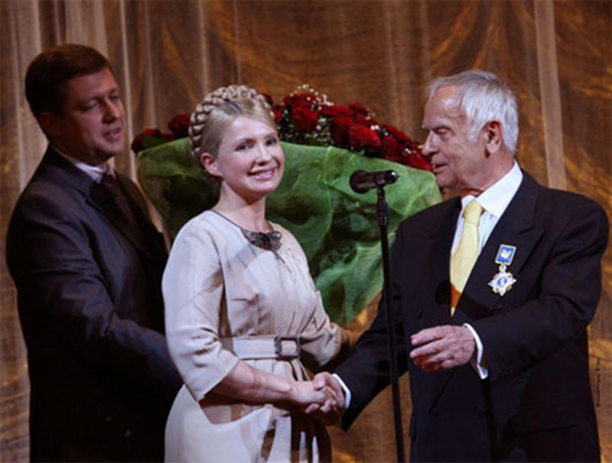
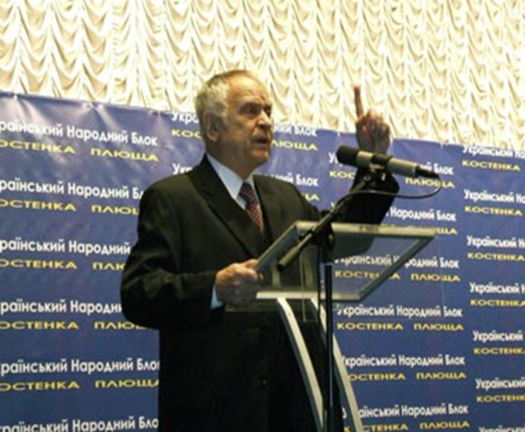
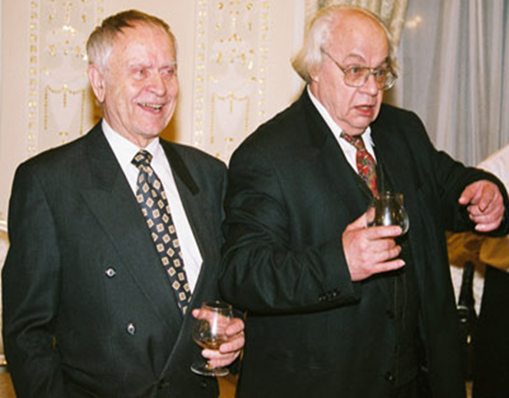
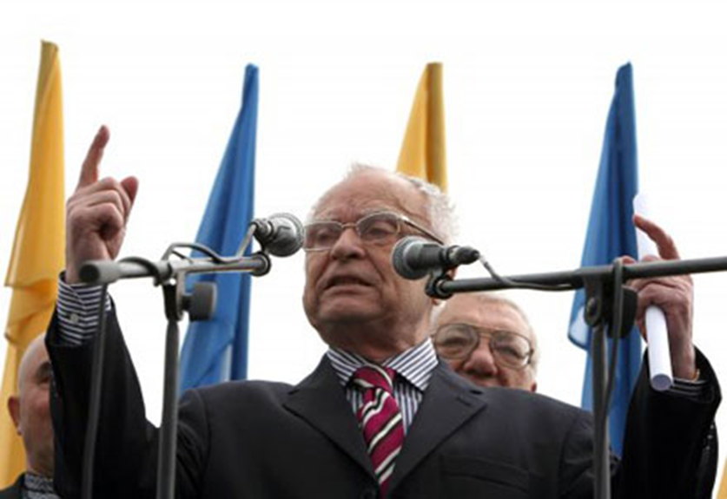

Slide 18
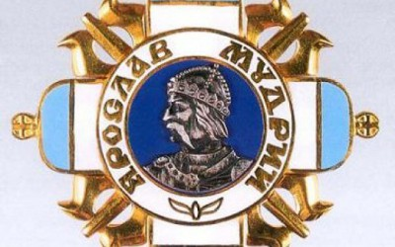
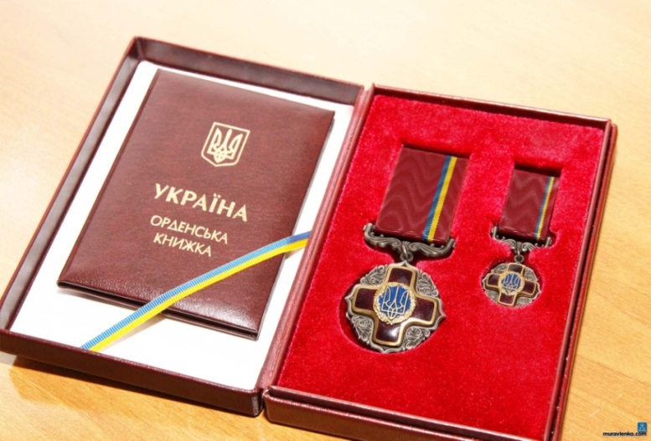
Нагороди
1997 р. поета нагороджено орденом "За заслуги" III ст., а 1999 р. - орденом князя Ярослава Мудрого V ст.
Орден князя Ярослава Мудрого
Орден “За заслуги”

Slide 19
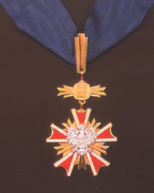
Нагороди
Письменник, громадський діяч нагороджений вищим орденом держави.
Має звання Герой України.

Slide 20
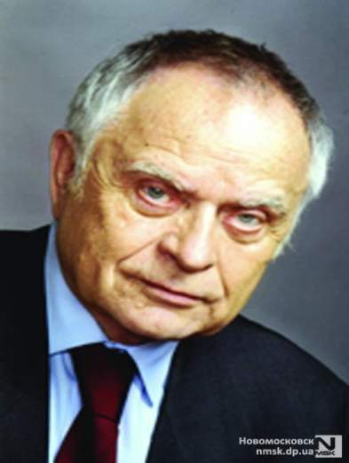
Дмитро Павличко
Літературна спадщина

Slide 21

Творчість
ОСНОВНІ ТВОРИ:
Збірки :
«Любов і ненависть», «Таємниця твого обличчя»;
Твори :
«Коли умер кривавий Торквемада», «Погляду криницю», «Голгофа», «Два кольори», «Ти зрікся мови рідної...», «Якби я втратив очі, Україно...», «О рідне слово, що без тебе я?!.», «Лист до одного знайомого в справах філологічних...», «Золоторогий Олень», «Дядько Дощ», «Де найкраще місце на землі», «Пригоди кота Мартина», цикл «Покаянні псалми».

Slide 22

Рання творчість
1 січня 1951 р. в газеті ЛДУ «За Радянську науку» був опублікований перший вірш «Дві ялинки»
Перша книжка Д.Павличка «Любов і ненависть» (1953)

Slide 23
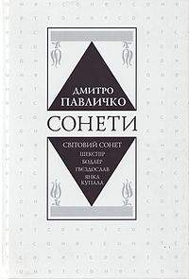
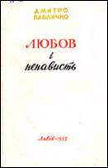
Книги для дорослих

Slide 24
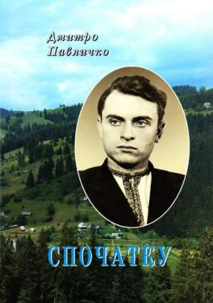
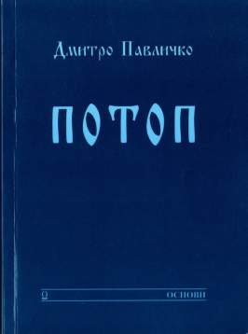
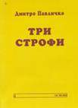
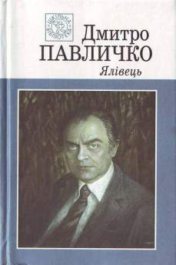
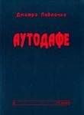
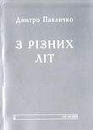
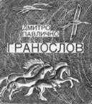
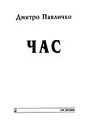

Slide 25
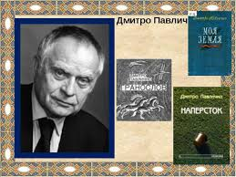

Slide 26
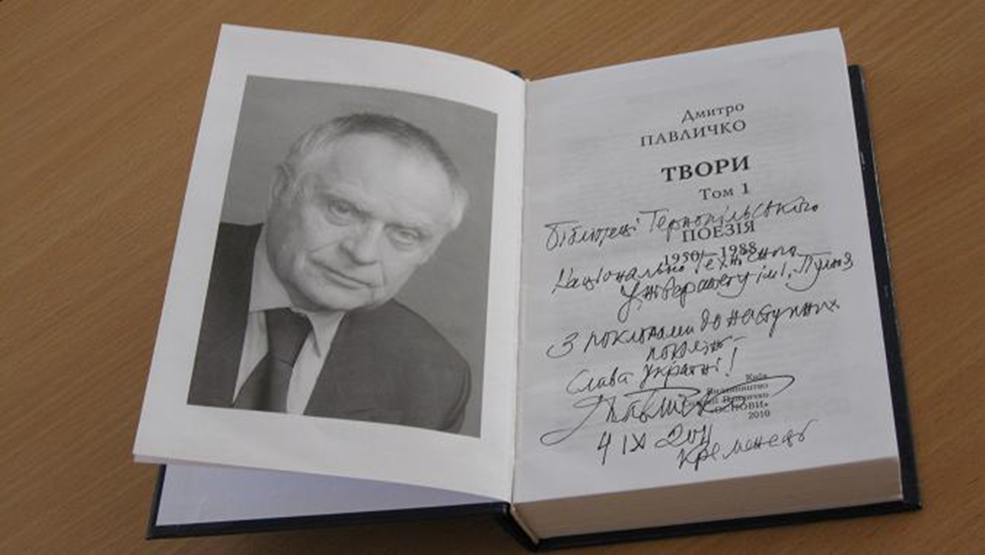

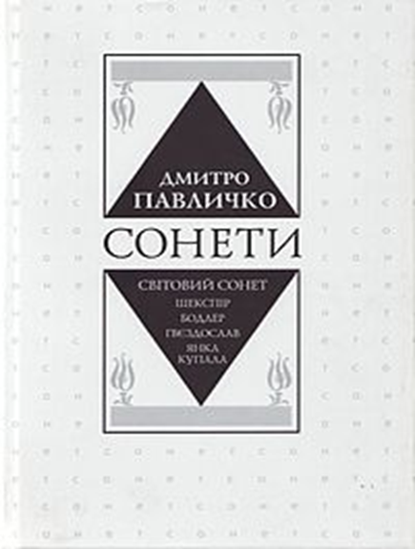



Slide 27


Kниги для дітей

Slide 28



Slide 29
Павличко -перекладач
Дмитро Павличко - один з найвизначніших українських перекладачів.
Перекладає з англійської, іспанської, італійської, французької, португальської, ідиш та багатьох слов'янських мов.
Завдяки перекладацьким та організаторським зусиллям Павличка вперше українською мовою з'явилося повне зібрання творів Шекспіра в шести томах (вид. "Дніпро" 1986 р.). Український читач познайомився з Шарлем Бодлером , Гвєздославом, Луїсом де Камоенсом та багатьма іншими іменами світової літератури.

Slide 30
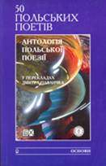
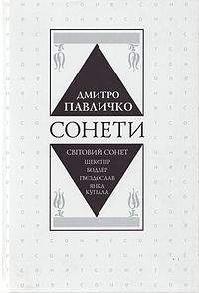


Slide 31

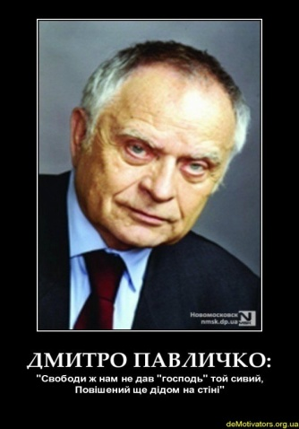
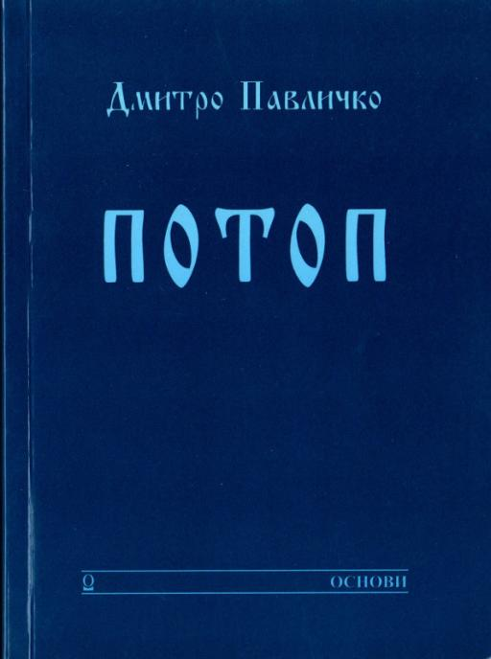


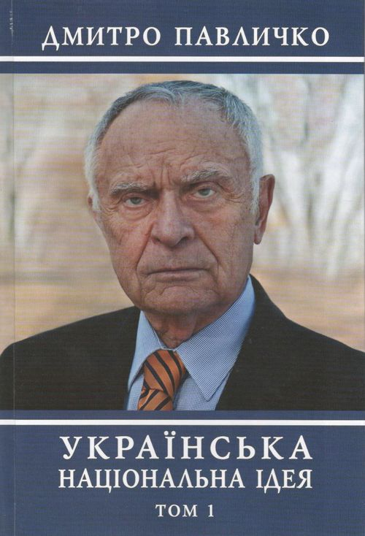

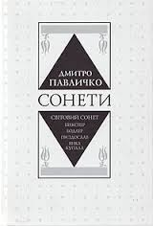
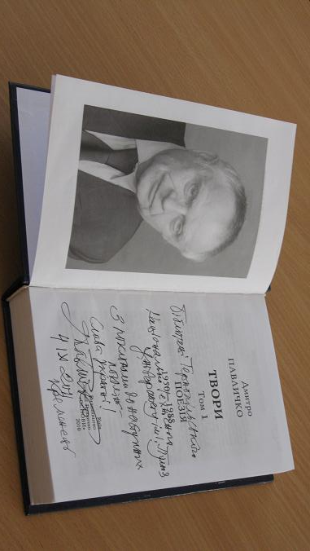
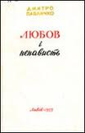
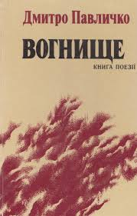


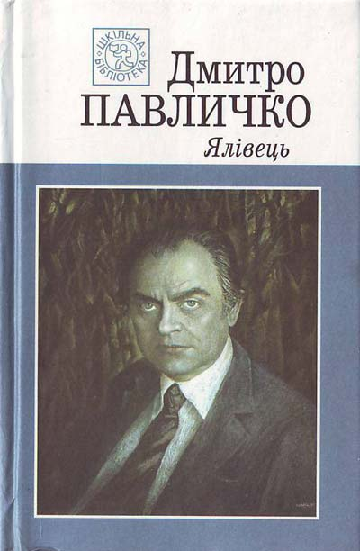

Slide 32

Дмитро Павличко
«Два кольори»

Slide 33
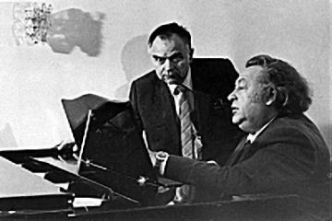

Slide 34
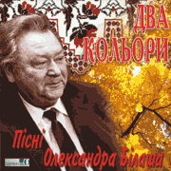

Slide 35
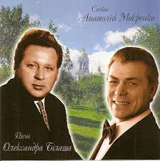

Slide 36
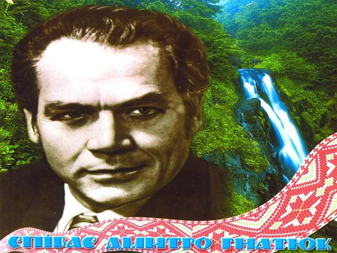

Slide 37

НІНА МАТВІЄНКО

Slide 38

ВАСИЛЬ ЗІНКЕВИЧ

Slide 39

ТАЇСІЯ ПОВАЛІЙ

Slide 40


Slide 41


Slide 42

«ДВА КОЛЬОРИ»
Як я малим збирався навесні
Піти у світ незнаними шляхами,
Сорочку мати вишила мені
Червоними і чорними нитками.
Два кольори мої, два кольори,
Оба на полотні, в душі моїй оба,
Два кольори мої, два кольори:
Червоне — то любов, а чорне — то журба.

Slide 43


Slide 44

Ліричний герой пісні
«Два кольори»:
Ліричний герой, пройшовши через життєві випробування, зберіг найдорогоцінніший скарб — «згорточок старого полотна». Вишиту сорочку — як часточку маминої душі, оберіг, «свої пороги» — як початок і кінець людської долі, її духовні начала
Д. Павличко поетизує за допомогою простих і довершених художніх засобів — народної символіки, нечисленних епітетів і метафор. Для поета важливий не зовнішній словесний візерунок, а глибина думок і почувань.

Slide 45
ХУДОЖНІ ЗАСОБИ:
Епітети : незнані шляхи; мамине шиття; вишите життя; сумні і радісні дороги;
Порівняння: переплелись,як мамине шиття, мої...дороги;
Символ-антитеза: червоне-то любов,а чорне-то журба;
Метафори: життя водило; війнула в очі сивина;переплелись дороги;
Повтори: два кольори мої,два кольори;
Рефрен: Два кольори мої, два кольори,
Оба на полотні, в душі моїй оба,
Два кольори мої, два кольори:
Червоне — то любов, а чорне — то журба.

Slide 46
Образи-символи вірша:
Кохання
Радість
Червоний
Щастя
Материнська
любов
Горе
Чорний
Смуток
Журба
Печаль

Slide 47


Slide 48



Висновок:
Два кольори — дві тривоги, дві нитки душі, що з’єднують в одному візерунку пам’ять про батьків і турботу про дітей, про сучасне й майбутнє. Вони, як живі джерела, що передають від покоління до покоління скарби й багатство пам’яті свого роду, бо саме вони духовно єднають людину з рідною землею.

